Slide 1
Содержательные аспекты реализации АОП и индивидуального учебного плана учащегося с РАС в инклюзивном (интегрированном) классе. Организация взаимодействия: учитель - тьютор
КУ «Нижневартовская санаторная школа»
Подготовили:
Ганиева Н.Ш.
Литвиненко Е.В.

Slide 2
ЦЕЛЬ ИНКЛЮЗИВНОГО ОБРАЗОВАНИЯ
эффективное включение детей с особенностями развития в процесс образования.

Slide 3
С введением инклюзивного образования актуализируются следующие факторы:
Индивидуализация образовательного процесса для детей с ОВЗ;
Развитие способности детей с ОВЗ к коммуникации и взаимодействию со сверстниками;
Развитие способностей учащихся с ОВЗ через дополнительное образование;
Включение детей с ОВЗ в разные виды школьной деятельности (кружки, секции и т.д.);
Использование современных технологий в образовательном процессе;
Взаимодействие педагогов, родителей, других специалистов в процессе создания индивидуальных образовательных программ.

Slide 4
Особые образовательные потребности обучающихся с РАС
группа - образовательные потребности, связанные с особой организацией образовательного процесса;
группа - образовательные потребности, связанные с адаптацией содержания основной общеобразовательной программы;
группа - образовательные потребности, связанные с адаптацией способов подачи учебного материала;
группа - образовательные потребности, связанные с преодолением трудностей в развитии, социализации и адаптации.

Slide 5
Адаптация способов подачи учебного материала АОП.
Потребность в упрощенных способах подачи учебного материала.
Потребность в упрощении инструкции.
Потребность в дополнительной визуальной поддержке.
Потребность в устранении двойных требований.
Потребность в дроблении учебных задач на отдельные последовательные шаги.

Slide 6
Содержательные аспекты реализации адаптированной образовательной программы и индивидуального учебного плана учащегося с РАС в инклюзивном классе
Комплексная психолого – педагогическая работа командой специалистов: учителя, учителя-дефектолога, учителя-логопеда, психолога, социального педагагога, тьютора.
Использование форм организации образовательного процесса, соответствующих особенностям ребенка;
Использование технологических приемов, соответствующих особенностям ребенка (опора на собственные интересы ребенка) ;
Использование адаптированных дидактических материалов, соответствующих особенностям ребенка;
Индивидуальный подбор заданий

Slide 7
Технология совместного сопровождения ребенка с РАС в инклюзивном классе
выстраивание межличностного взаимодействия учителя и тьютора с учащимся с РАС;
постоянное взаимодействие со специалистами, работающими с учащимся с РАС;
взаимодействие с родителями учащегося с РАС;
взаимодействие с учителями;
организацию и контроль межличностного общения ученика с РАС с другими детьми и с учителями;
контроль эмоционального состояния ребенка с РАС;
направление интеллектуальной деятельности учащегося;
видоизменение заданий под особенности развития ребенка с РАС.

Slide 8
СХЕМА ВЗАИМОДЕЙСТВИЯ В ИНКЛЮЗИВНОМ ОБРАЗОВАТЕЛЬНОМ ПРОЦЕССЕ
УЧИТЕЛЬ
КЛАССА
У
КЛАССА
ВСЕ
РОДИТЕЛИ УЧЕНИКА
С РАС
СОТРУДНИКИ
УЧЕНИК С РАС
ТЬЮТОР
ШКОЛЫ
УЧЕНИКИ
КЛАССА

Slide 9
ТЬЮТОР – ПОМОЩНИК ПЕДАГОГА
Тьютор помогает УЧАЩЕМУСЯ стать частью образовательного процесса. Задача обучать ребенка остается за учителем!
Учитель и тьютор – это одна команда, в которой роли распределяются наиболее эффективным образом. Тем не менее в сознании ученика с РАС лидером должен оставаться учитель.
Тьютор должен восприниматься как помощник педагога.
Учитель и тьютор придерживаются таких понятий как:
вера в ребенка;
искренний интерес к его личности;
принятие его особенностей;
доброжелательность;
последовательность

Slide 10
Цель совместной работы учителя и тьютора
Организация условий для успешного включения ребенка с РАС в среду школы и осуществление работы по адаптации учебной программы в удобном для ребенка темпе и в соответствующем объеме.

Slide 11
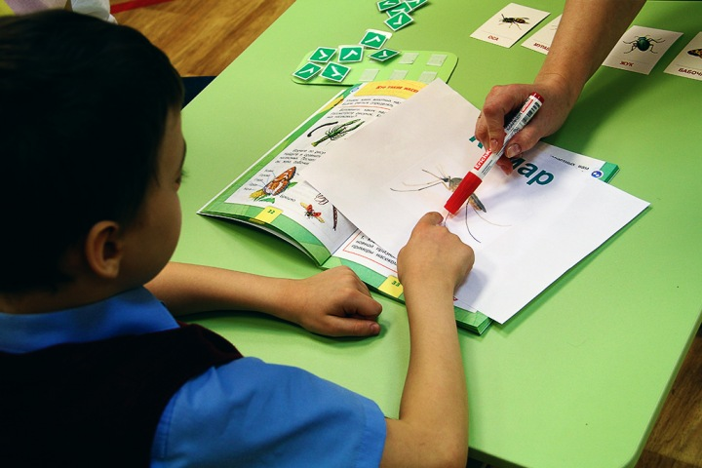
Социальные роли тьютора
Тьютор – персональный сопровождающий ученика с РАС
Тьютор – помощник учителя.

Slide 12
ТЬЮТОР НА УРОКЕ
Учитель | Тьютор
Обучает Дает инструкции Дает задания Адаптирует дидактический материал Оценивает динамику | Помогает ребенку Дает подсказки Выполняет рекомендации и следует плану Помогает адаптировать дидактический материал
УЧИТЕЛЬ
УЧЕНИК С РАС
ТЬЮТОР

Slide 13
ОБУЧЕНИЕ САМОСТОЯТЕЛЬНОСТИ
Непрерывный процесс обучения
Снижение уровня подсказок

Slide 14
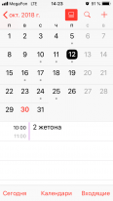
Применение системы жетонов для коррекции проблемного поведения
«Электронные жетоны»

Slide 15
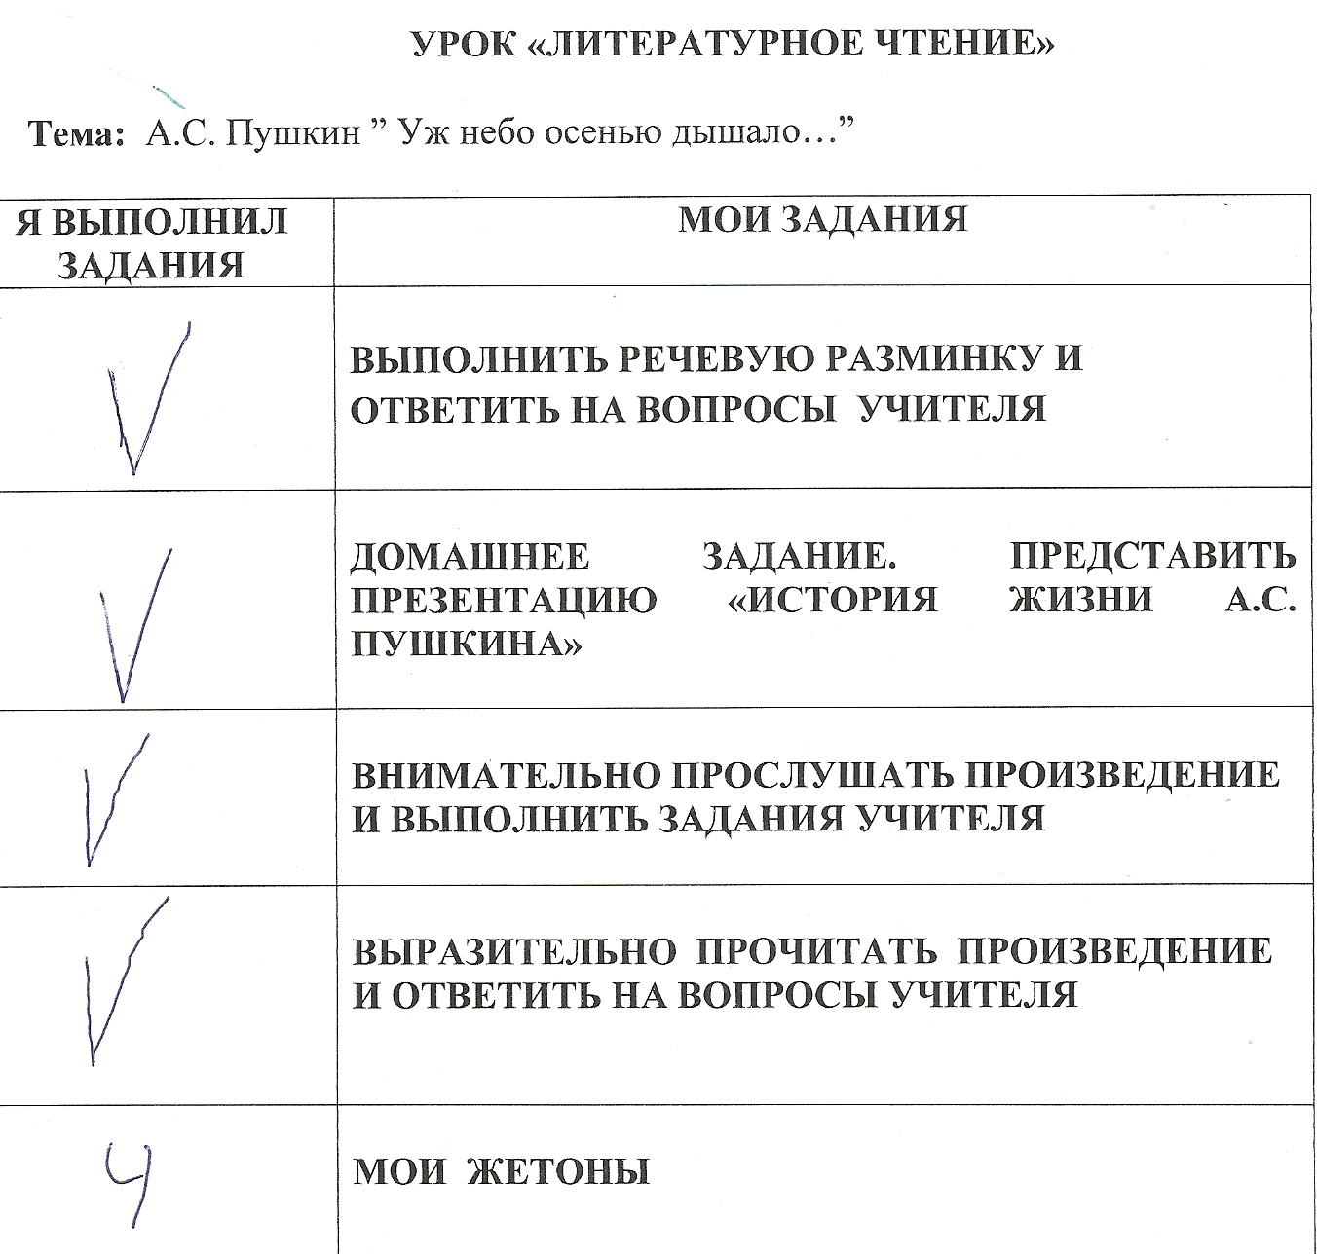
Визуальное расписание урока (план урока)

Slide 16
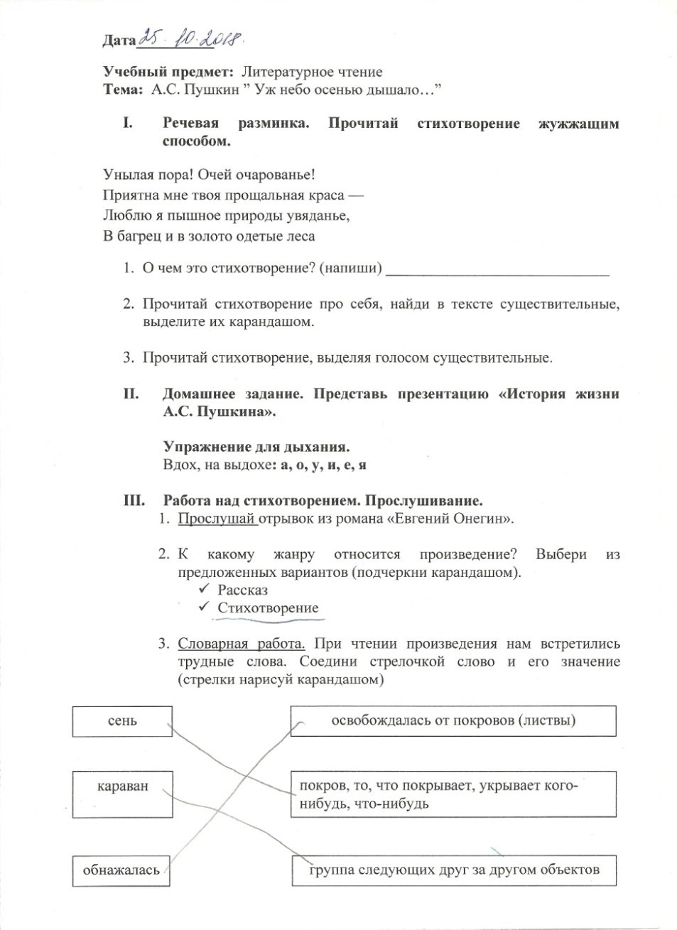
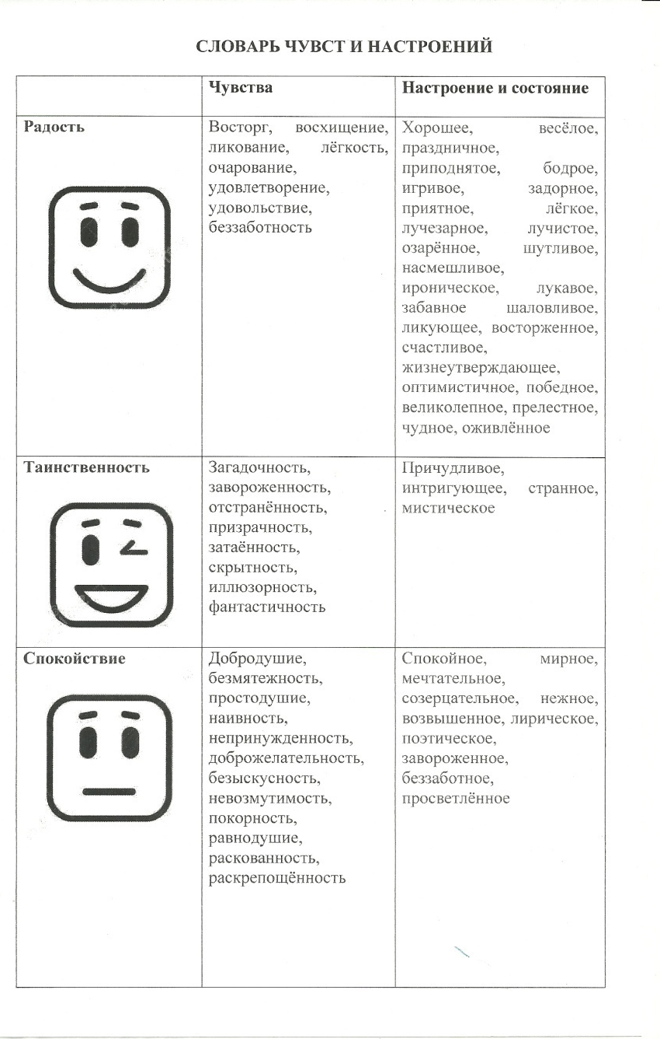
Адаптационные учебные материалы (рабочий лист)

Slide 17
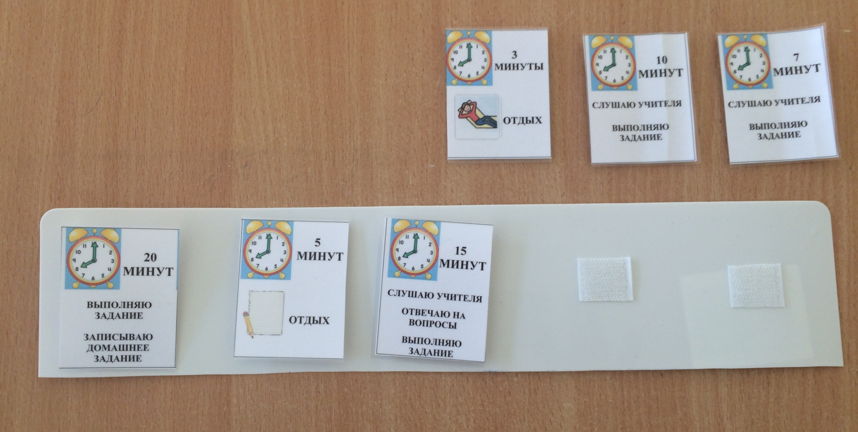
Запланированные перерывы

Slide 18
ТЬЮТОР НА ПЕРЕМЕНЕ
Работа над навыками социального взаимодействия и коммуникации;
Создание многочисленных обучающих ситуаций;
Взаимодействие с одноклассниками ребенка;
Помощь в переходах от одной деятельности к другой.

Slide 19
Мир «особого» ребенка… Он закрыт от глаз чужих. Мир «особого» ребенка Допускает лишь своих.

